Slide 1


Python
批量图片修改
BIS TU
小组成员：
连世博 黄凡宾 郎晨 赵文嘉 易明昊

Slide 2
01
01
公司与团队
项目介绍
CONTENT
02
成员分工
目录
03
功能设计
CONTENT
04
开源项目

Slide 3


01
Part
项目简介
PRODUCTS AND SERVICES

Slide 4

项目简介
python批量照片修改
简单基于Python和opencv对图像进行放大和缩小的项目

Slide 5
产品功能特点
开源——产品技术
内存容量需求少，开源软件，方便使用者修改软件
灵活——适应市场
运用python的强大快速运行处理的特点。进行图片放大缩小的大规模批量处理。

Slide 6
highGUI
模块包含可以用来显示图像或者简单的输入的用户交互函数。可以直观查看处理之后的效果
core
opencv的基础模块，实现了很多最基本的数据结构和算法。
- - - - - - - - - - - - - - - - - - - - - - -
- - - - - - - - - - - - - - - - - - -
imgcodecs
图像的编解码。-
openCV主要模块
- - - - - - - - - - - - - - - - - - - - - - -
- - - - - - - - - - - - - - - - - - - - - - -
imgproc，图像处理，
这是OpenCV的关键模块，实现了很多的图像处理算法。
例如，高斯模糊、拉普拉斯变换、等。
- - - - - - - - - - - - - - - - - - - - -
Features2d,模块包含用于检测、描述以及匹配特征点的算法。
- - - - - - - - - - - - - - - - - - - - - - -

Slide 7
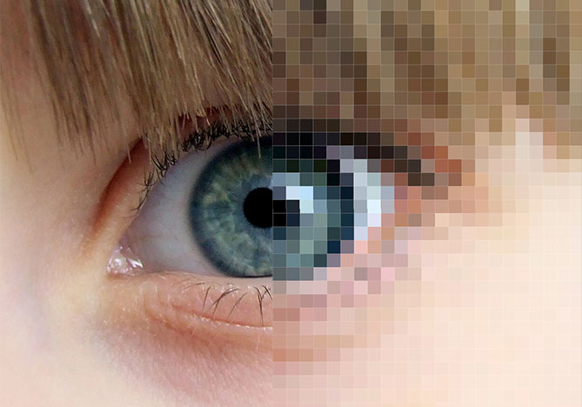
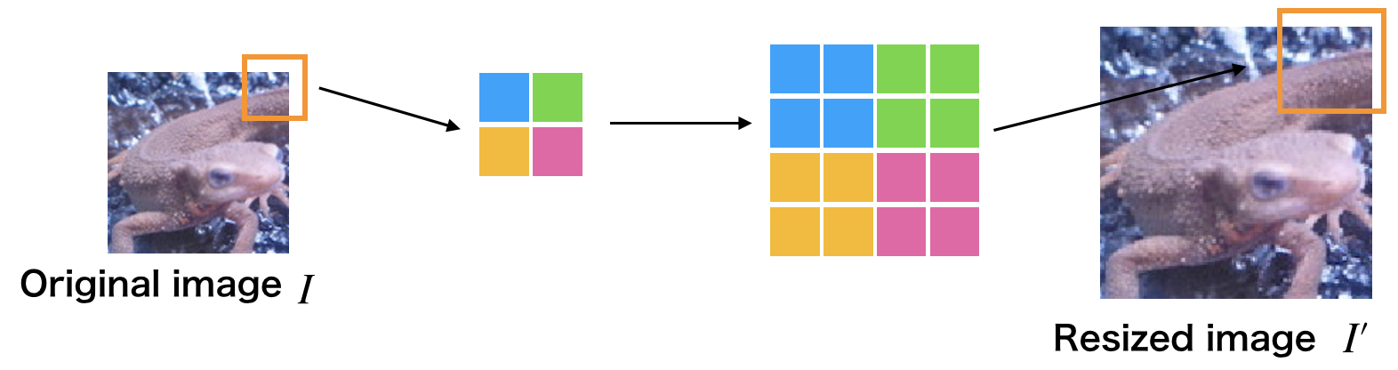
PART 01
核心一
核心二
opencv
指定尺寸 cv2.resize(image, (1920, 1080)，直接指定放缩后的尺寸大小。
缩放比例 cv2.resize(image, (0,0), fx=2.0, fy=2.0，使用放缩比例放缩图片。

Slide 8
02
Part
成员介绍
NUMBERS AND TEAMS

Slide 9
项目文档
lemon-orange-tea（captain）
代码开发
yrlw
成员分工
产品设计
bistu
lemon-redtea
PPT编写
suan1234
资料查找
jkkjkjk

Slide 10
03
Part
产品功能
PRODUCTION AND FUNCTION

Slide 11
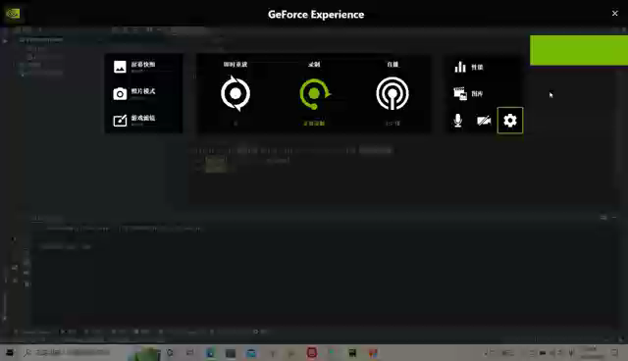

Slide 12
04
Part
开源项目
https://github.com/Bistu-OSSDT-2022/Panda-Ben-Cat

Slide 13
参考资料

Slide 14
谢谢观赏
THANKS FOR WATCHIN

